Slide 1
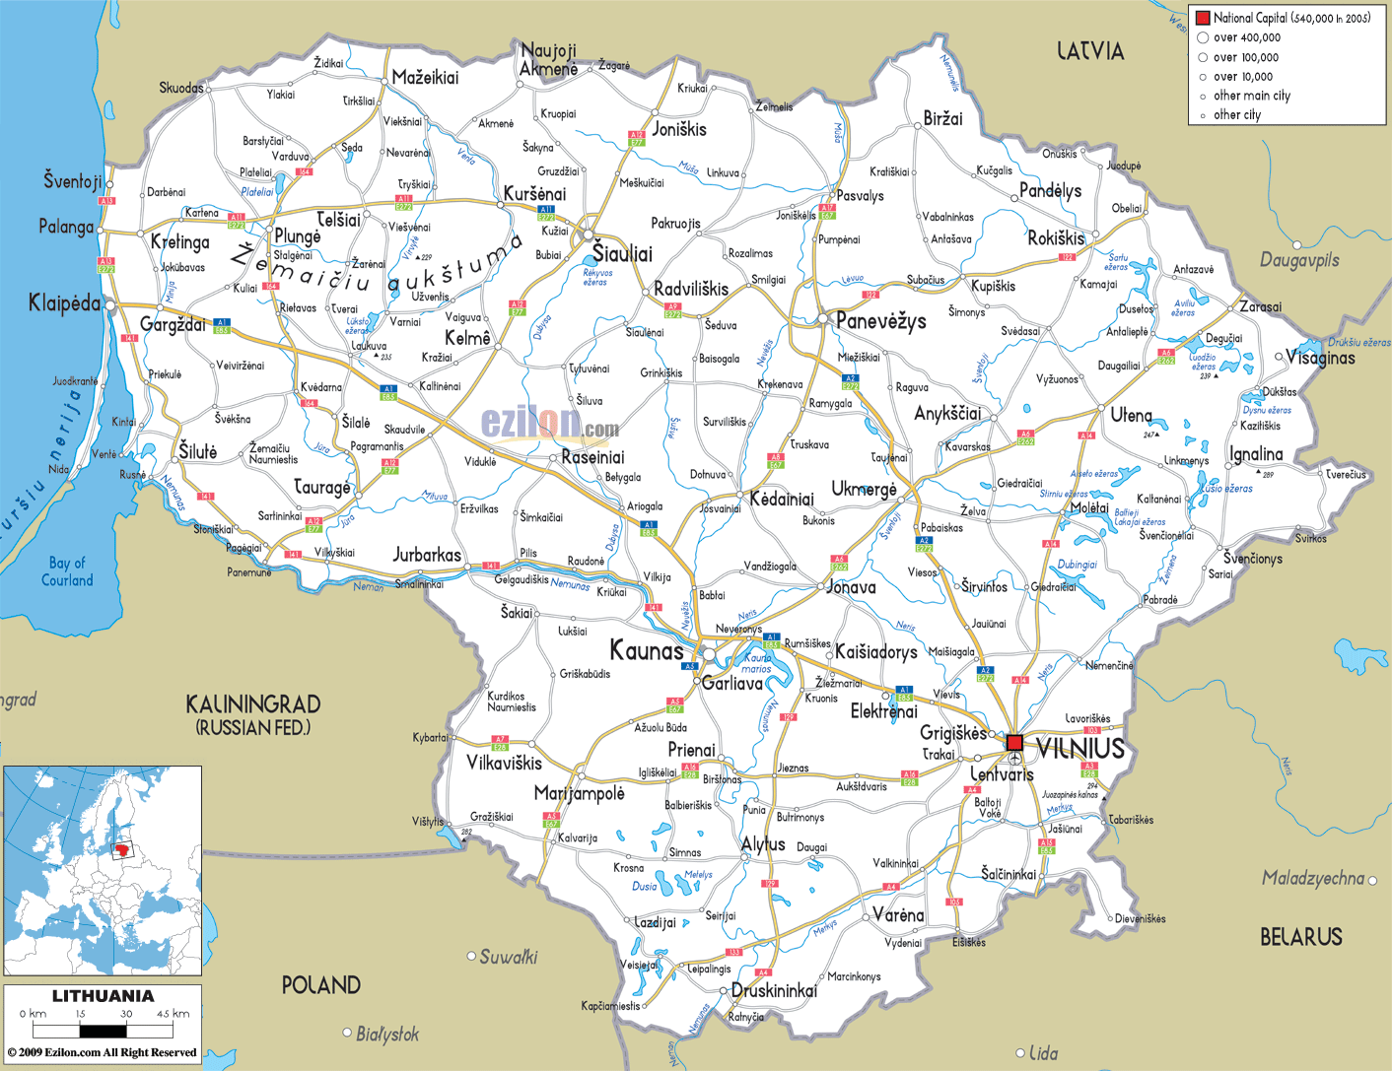

Slide 2
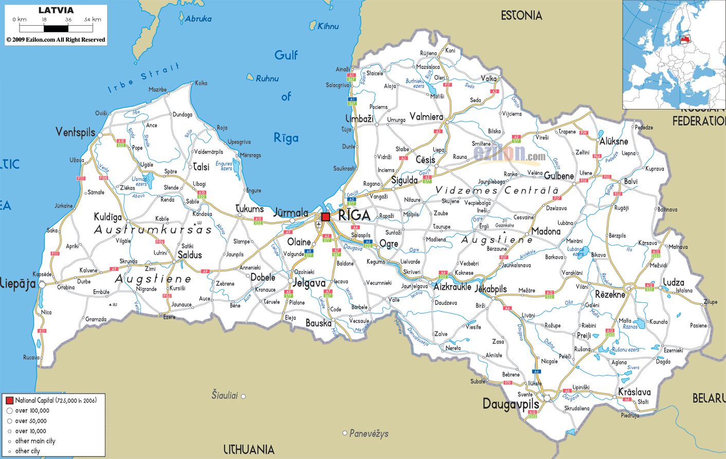

Slide 4
VILNIUS

Slide 5
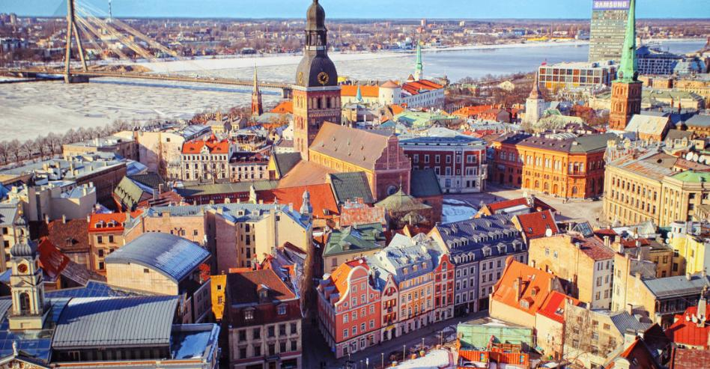
RĪGA

Slide 6
 | EU | NATO | Schengenská sm. | Euro
Litva | Ano | Ano | Ano | Ano
Lotyšsko | Ano | Ano | Ano | Ano
Estonsko | Ano | Ano | Ano | Ano
Finsko | Ano | Ne | Ano | Ano

Slide 7
BALTIC AIR POLICING

Slide 8
